Slide 1
Игра «Счастливый случай» по математике.
Подготовила Маслова Г. В. , учитель математики, г. Дубна.

Slide 2
Кто с детских лет занимается математикой, тот развивает внимание, тренирует свой мозг, свою волю, воспитывает на­стойчивость и упорство в достижении цели. (А. Маркушевич)

Slide 3
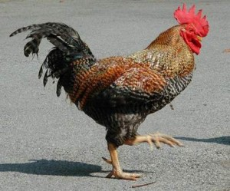
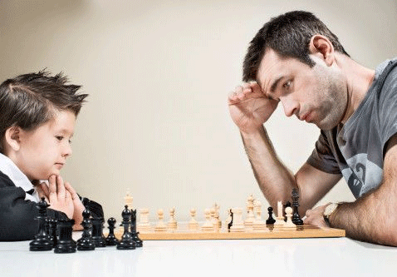
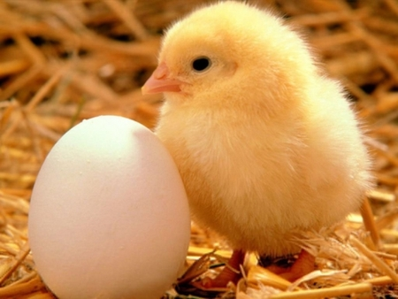
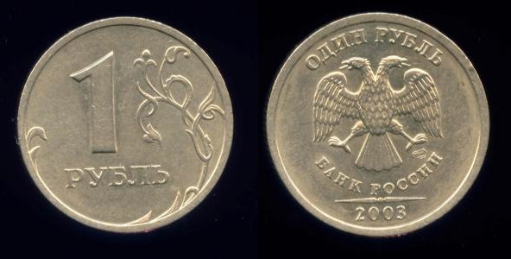
Разминка

Slide 4
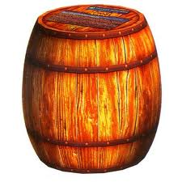
Заморочки из бочки
3
1
4
2
дальше
5

Slide 5
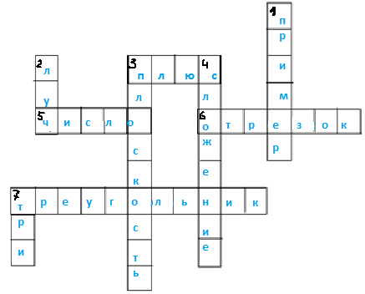
Реши кроссворд.
 | По горизонтали: 3. Знак математического действия. 5. Запись из одной или нескольких цифр. 6. Часть прямой, соединяющая две точки. 7. Многоугольник. По вертикали: 1. Упражнение, выполняемое с помощью рассуждений и вычислений. 2. Часть прямой, расположенная по одну сторону от точки. 3. Одно из основных понятий геометрии. 4. Математическое действие. 7. Число разрядов в классе.

Slide 6
Реши ребусы.
БАРО | ПИ 100 ЛЕТ
барометр
пистолет
задача
витрина

Slide 7
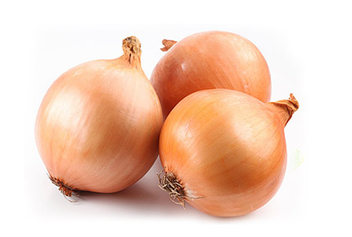
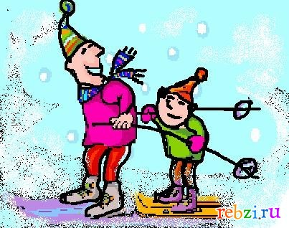
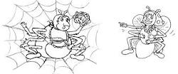
загадки отгадки
10

Slide 8
Восстанови примеры.

Slide 9
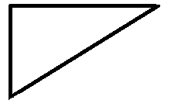
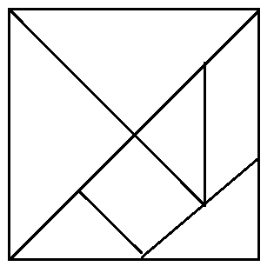
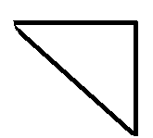
Квадрат.

Slide 10
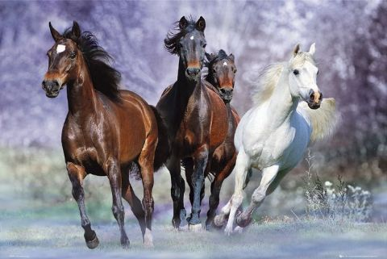
Гонка за лидером

Slide 11
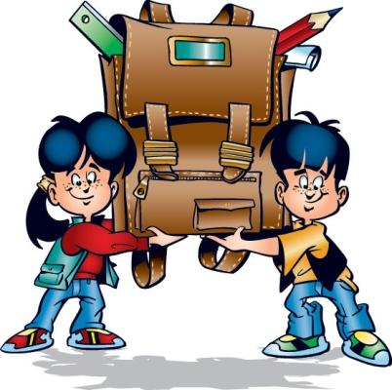
Молодцы.

